Slide 1
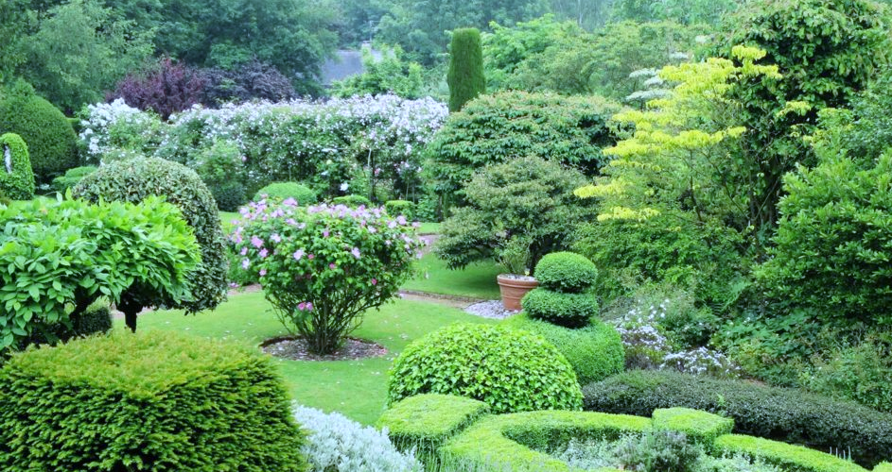
Rêver son jardin
Mélissa Béchour-CPD Langue française cycle 3- d’après Écrire à partir d’œuvres littéraires et artistiques au cycle 3- MC. Leblanc- RETZ et
Groupe arts et culture 31
Conseiller pédagogique arts plastiques

Slide 2
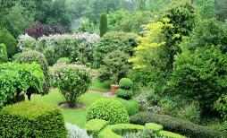
Rêver son jardin
Mélissa Béchour-CPD Langue française cycle 3- d’après Écrire à partir d’œuvres littéraires et artistiques au cycle 3- MC. Leblanc- RETZ et
Groupe arts et culture 31
Conseiller pédagogique arts plastiques
Écriture et arts plastiques
Groupe départemental langue française et groupe arts et culture 31

Slide 3
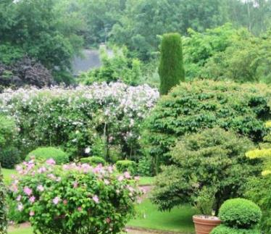
1
Mélissa Béchour-CPD Langue française cycle 3- d’après Écrire à partir d’œuvres littéraires et artistiques au cycle 3- MC. Leblanc- RETZ
Petite promenade au jardin
Regarde les photos de jardins qui vont suivre

Slide 4
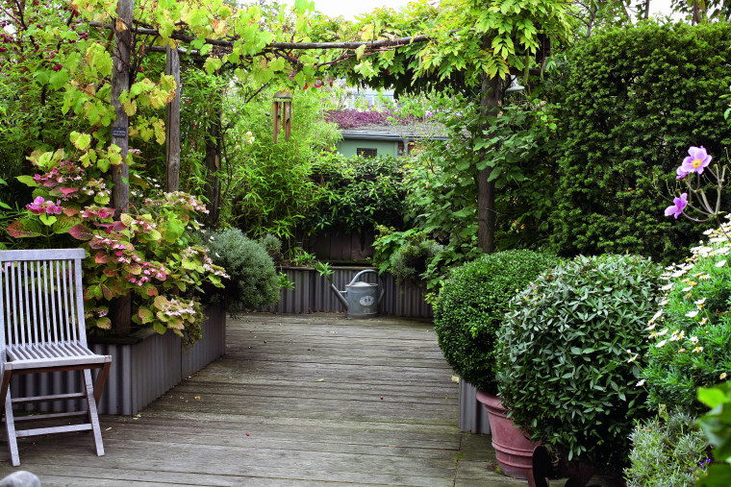

Slide 5
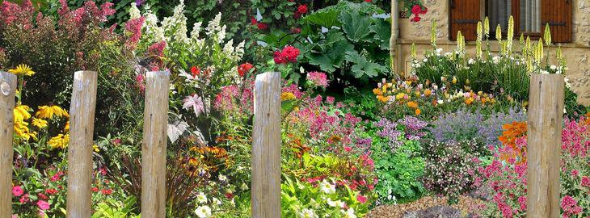

Slide 6
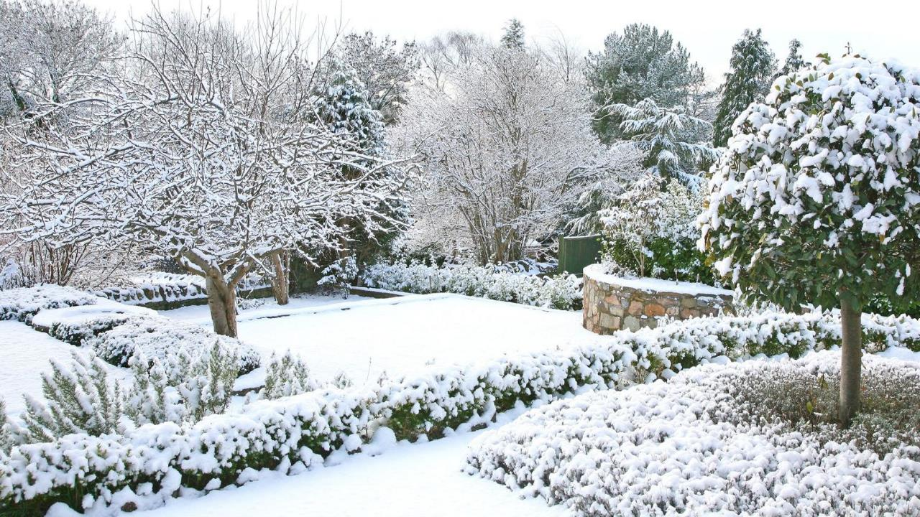

Slide 7
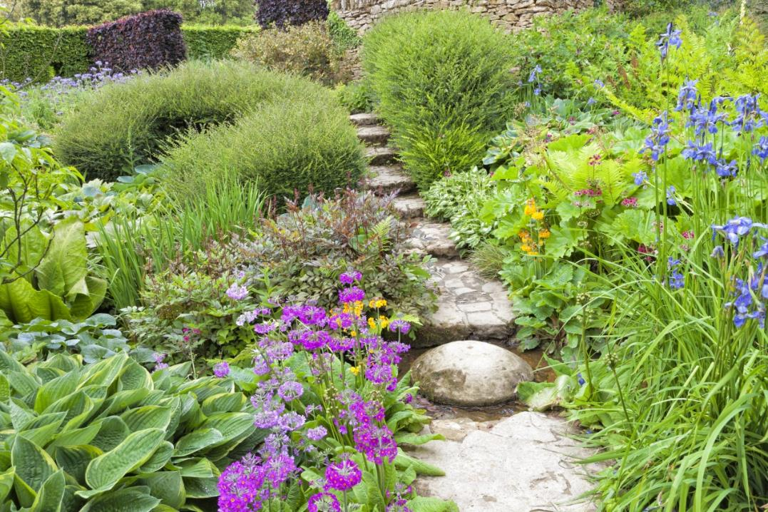

Slide 8
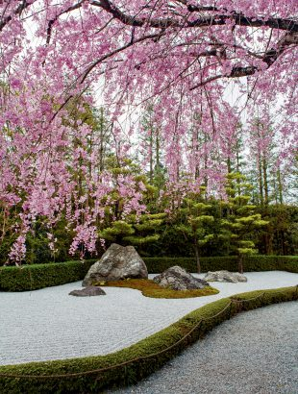

Slide 9
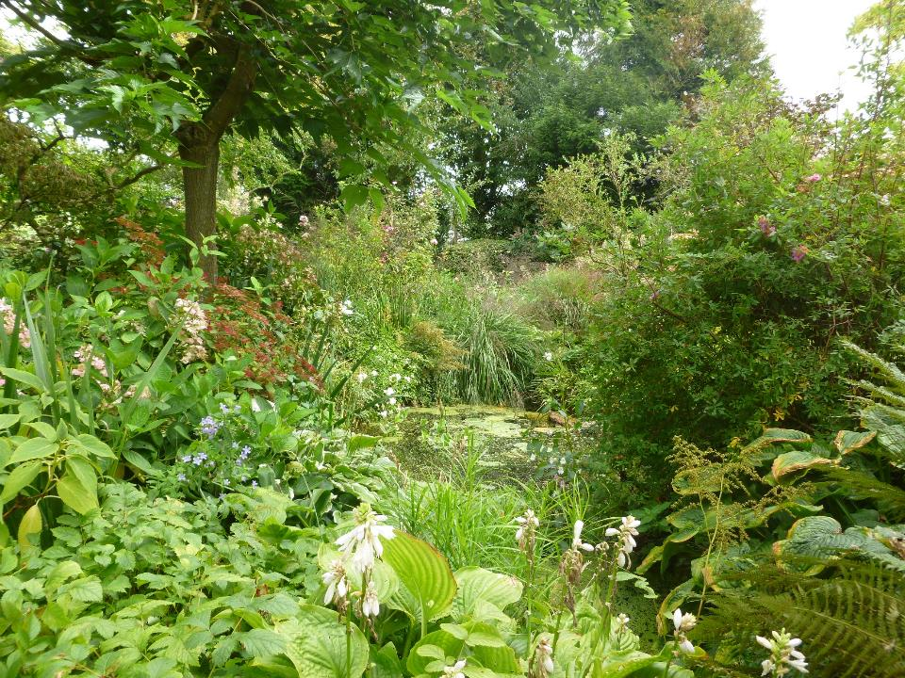

Slide 10
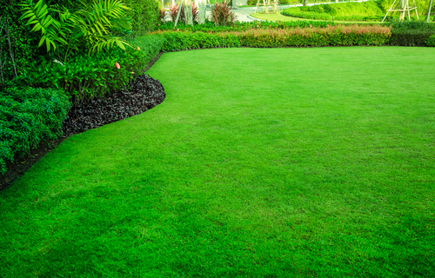

Slide 11
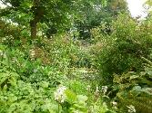
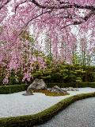
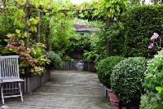
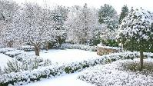
Rêver son jardin
Choisis une de ces photos
Liste les couleurs, les arbres, les fleurs, les odeurs, les émotions, les souvenirs…que tu vois ou que tu aimerais voir.

Slide 12
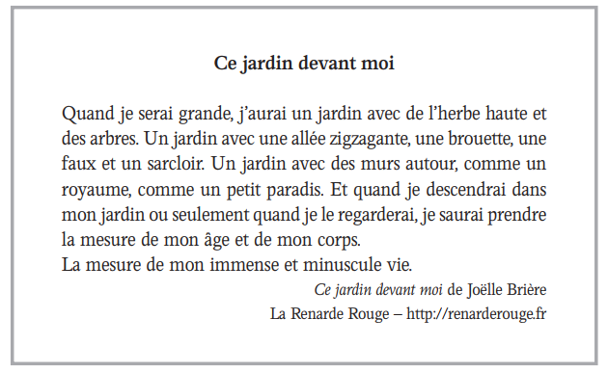
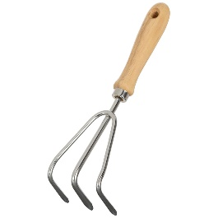
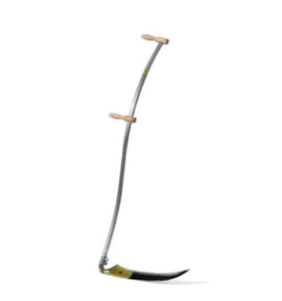
Rêver son jardin
Lis ce texte et recopie les mots qui te plaisent
Un sarcloir – Outil de jardinage qui permet de se débarrasser des mauvaises herbes.
Une faux – Outil qui sert à couper l’herbe, les céréales
Mélissa Béchour-CPD Langue française cycle 3- d’après Écrire à partir d’œuvres littéraires et artistiques au cycle 3- MC. Leblanc- RETZ

Slide 13
Tu vas toi aussi décrire un jardin imaginaire que tu aimerais avoir quand tu seras grand ou grande.
Pour cela tu vas d’abord écrire un répertoire de mots qui pourront t’aider à produire ton texte.
Tout d’abord tu vas décrire les arbres, les fleurs, les arbustes…
Exemple : un arbre. On peut ajouter l’adjectif majestueux.
Cela devient un arbre majestueux.
Mélissa Béchour-CPD Langue française cycle 3- d’après Écrire à partir d’œuvres littéraires et artistiques au cycle 3- MC. Leblanc- RETZ

Slide 14
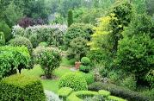
Complète le tableau suivant
Nom | Adjectif
Un arbre | Majestueux - -
Une pelouse | - -
Une plante | - -
Un arbuste | - -
Une fleur | - -
Une couleur | - -
Mélissa Béchour-CPD Langue française cycle 3- d’après Écrire à partir d’œuvres littéraires et artistiques au cycle 3- MC. Leblanc- RETZ

Slide 15
Ensuite, liste le nom des arbres et des fleurs que tu connais
Des noms d’arbres | Des noms de fleurs
Un châtaigner | Une tulipe - -
 | - -
 | - -
 | - -
 | - -
Mélissa Béchour-CPD Langue française cycle 3- d’après Écrire à partir d’œuvres littéraires et artistiques au cycle 3- MC. Leblanc- RETZ

Slide 16
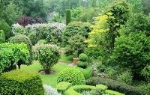
Ca y est tu vas imaginer, comme Joëlle Brière , le jardin que tu aimerais avoir quand tu seras grand(e).
Pour cela tu regardes le jardin que tu as choisi, tu le décris en complétant le texte proposé. Attention pour chaque phrase il doit y avoir au moins un nom et un adjectif.
Pour t’aider tu peux utiliser les mots que tu as recopiés, trouvés (diapositive 12).
Tu peux aussi utiliser les mots proposés dans les tableaux « ressource ». (diapositives 14, 15 et 19)
Mélissa Béchour-CPD Langue française cycle 3- d’après Écrire à partir d’œuvres littéraires et artistiques au cycle 3- MC. Leblanc- RETZ

Slide 17
Ce jardin devant moi
Quand je serai grand (e), j’aurai un jardin avec
Un jardin avec
Quand je serai grand (e), j’aurai un jardin avec
Un jardin avec
Quand je serai grand (e), j’aurai un jardin avec
Un jardin avec
Et quand je descendrai dans mon jardin ou seulement quand je le regarderai, je saurai prendre la mesure de mon âge et de mon corps. La mesure de mon immense et minuscule vie.

Slide 18
Quand tu as fini ton texte, n’oublie pas de vérifier que les noms et les adjectifs sont bien accordés!
Pour le plaisir, lis ton texte à haute voix !
Mélissa Béchour-CPD Langue française cycle 3- d’après Écrire à partir d’œuvres littéraires et artistiques au cycle 3- MC. Leblanc- RETZ

Slide 19
Proposition de ressources
Noms | Adjectifs
Une amande Un sapin un pin Un cyprès un chêne un boulot un pommier Un abricotier Un érable Un bégonia Une belle de jour Une belle de nuit Une rose Un edelweiss une tulipe Un brocolis Un buisson Un cactus Une capucine Un dahlia une mandarine un chou une carotte une tomate Des gravillons du sable | Multicolore Flamboyant Fleuri Magnifique Élancé Lumineux Ensoleillé Sinueux (chemin non droit) Aquatique Ardent Charnu (épais) Coriace (dur) Mélancolique Turquoise Écarlate Fabuleux Extraordinaire Boisé
Mélissa Béchour-CPD Langue française cycle 3- d’après Écrire à partir d’œuvres littéraires et artistiques au cycle 3- MC. Leblanc- RETZ

Slide 20
2
Groupe arts et culture 31
Conseillère pédagogique arts plastiques
Petite promenade au jardin
Les arts plastiques

Slide 21
Rêver son jardin
Groupe arts et culture 31
Conseillère pédagogique arts plastiques
On dessine maintenant ?
Pour cela, je te propose plusieurs techniques pour faire une petite série
(une série : c’est-à-dire que tu représentes chaque fois le même paysage mais en faisant varier la technique ou les couleurs, etc.)

Slide 22
Rêver son jardin
Groupe arts et culture 31
Conseillère pédagogique arts plastiques
Et si ton jardin n’était que des tâche de couleurs ?
Pour ton jardin, tu ne vas pas dessiner les formes exactement et très détaillées mais des grandes formes simples et colorées. Tes arbres peuvent devenir des ronds par exemple, des grands carrés d’herbe,… Tu peux décider aussi qu’il n’y aura que des rectangles et des carrés
Contrainte : ne pas laisser de blanc

Slide 23
Rêver son jardin
Groupe arts et culture 31
Conseillère pédagogique arts plastiques
Tu peux utiliser différents outils
Un dessin rien qu’avec des tâches et des formes avec du feutres
Un dessin en utilisant des papiers de couleurs ou des magazines, tu peux déchirer directement les formes
Un dessin où tu délimites d’abord les formes avec un feutre noir par exemple et tu mets de la couleurs ensuite
Un dessin rien qu’avec des tâches et des formes simples en utilisant de la peinture si tu en as
Un dessin avec les outils que tu possèdes chez toi

Slide 24
Rêver son jardin
Groupe arts et culture 31
Conseillère pédagogique arts plastiques
Regarde quelques artistes

Slide 25
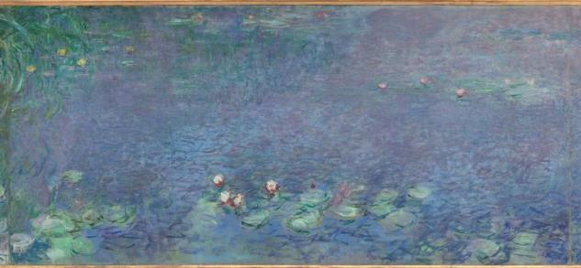
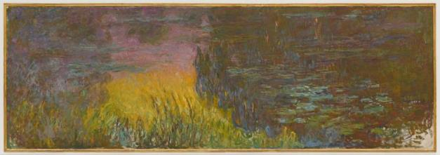
Claude Monet a réalisé beaucoup de séries de peinture. Les Nymphéas en sont une. Il a représenté, peint, le bassin dans son jardin avec les nénuphars. Il a représenté beaucoup de fois le même su jet mais à des moments différents de la journée. C’est la lumière qui variait, qui était différente et donc la couleur, comme tu peux le voir sur ces représentations.
Les nymphéas : matin, peinture, 2 mx12.75 m, RMN
Les nymphéas : soleil couchant, peinture, 2 mx6m, RMN

Slide 26
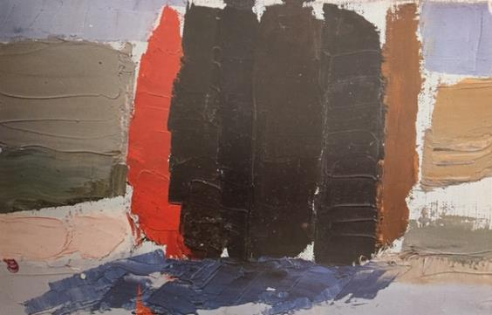
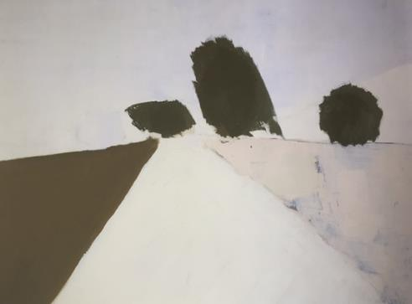
Nicolas de Staël
Nicolas de Staël, Les cyprès, huile sur toile, 0.14x0.22m, 1953, collection particulière
Nicolas de Staël, La route, huile sur toile, 0.6x0.81m, 1954, collection particulière

Slide 27
Rêver son jardin
Groupe arts et culture 31
Conseillère pédagogique arts plastiques
Des réalisations d’élèves

Slide 28
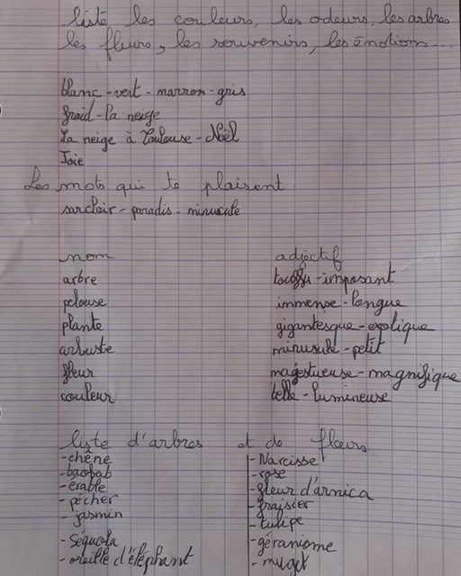
Production d’une élève de CM2 confinée-non corrigée

Slide 29
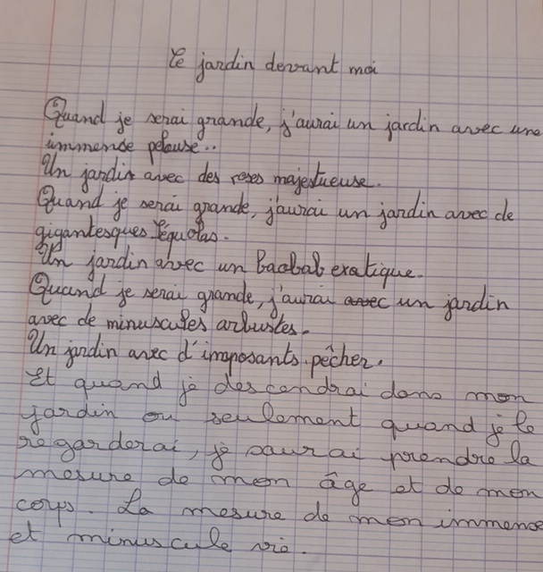
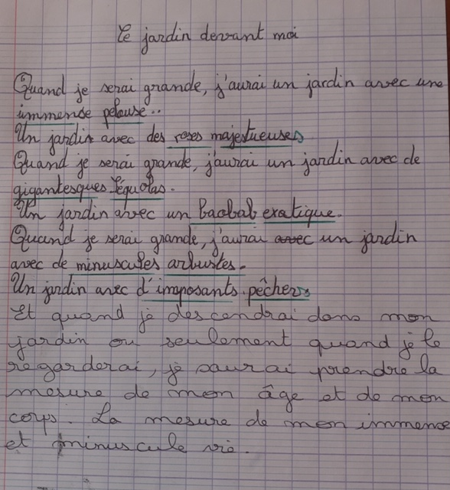
Production élève CM2 -Premier jet non corrigé
Corrections sur les accords noms et adjectifs

Slide 30
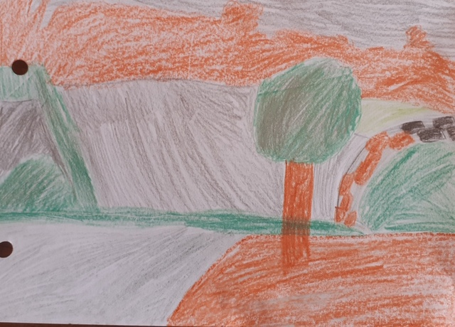
Production élève - Paysage enneigé – crayon de couleurs

Slide 31
Très bonne continuation
à tous !

Slide 32
Le groupe départemental langue française 31
Mélissa Béchour, conseillère pédagogique départementale
Conseillère pédagogique départemental arts plastiques

